Slide 1

AUTO-ORGANISATION
a
SOUS SURVEILLANCE
« On demande aux équipes
d’être responsables. »
« Sans toujours leur donner
le pouvoir de décider. »
ELLIOT ANANABA
11:50 → 12:40
@Studio
Retour d’expérience
Tout public

Slide 2
AUTO-ORGANISATION
a
SOUS SURVEILLANCE
Journée Agile 22/05/26

Slide 3

“On va faire de l’agile”

Slide 4
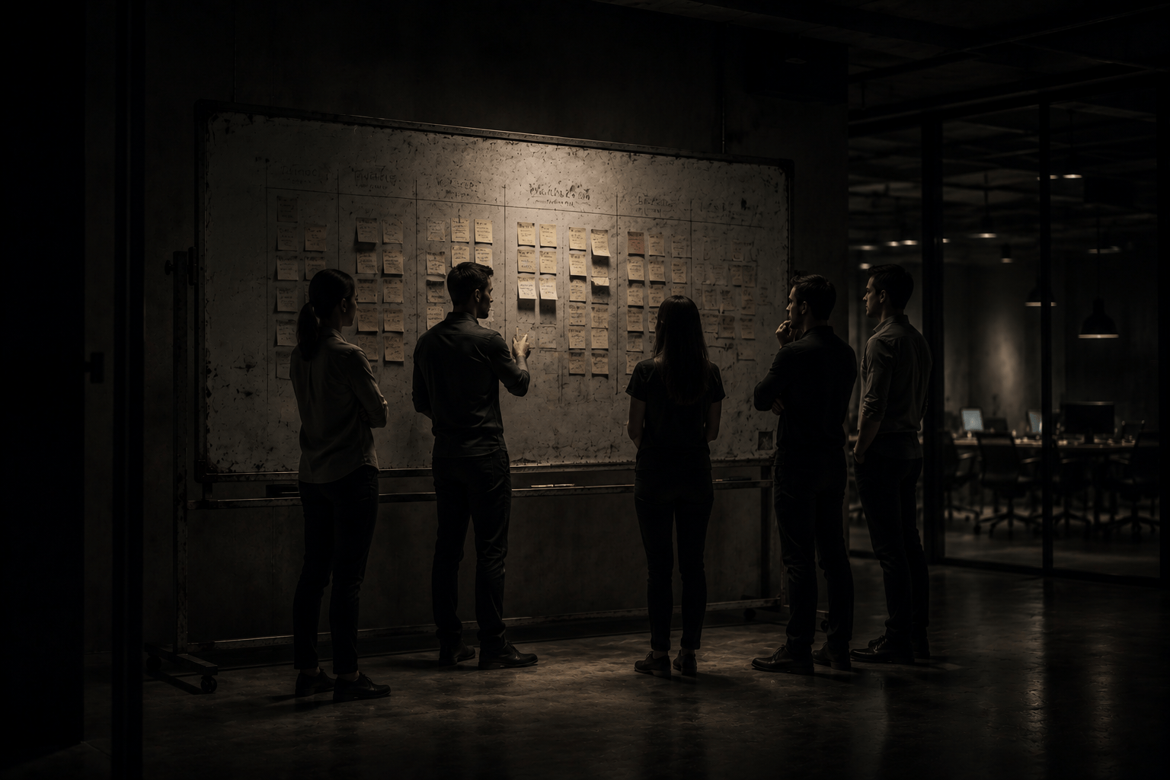
« À notre sauce »

Slide 5
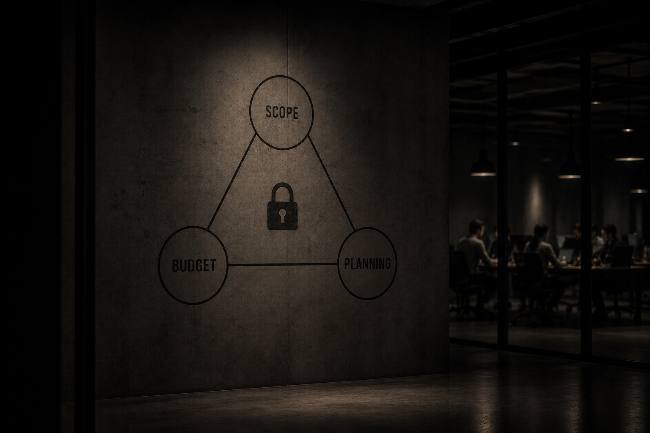

Slide 7
“Le boss est passé.”

Slide 8
“Tu dois tout refaire.”

Slide 9
“C’est parfait. Continue.”
“Tu dois tout refaire.”

Slide 10
Ce n’était pas un problème d’agilité.
C’était un problème de pouvoir.

Slide 12
RISQUE
DÉLAIS
PRESSION
CONTRAINTES
Et c’est vrai.

Slide 13
Mais ce n’est pas suffisant.

Slide 14
POUVOIR

Slide 15
On veut des équipes autonomes
MAIS
On garde la décision

Slide 16
On veut de la responsabilité
MAIS
On garde le contrôle

Slide 17
Problème de méthode?
Problème de maturité!

Slide 18
“Et vous ?”

Slide 19
“Et vous ?”
Notes:
Question 1
Qui ici a déjà travaillé dans une équipe qu’on appelait ‘autonome’…
mais où les décisions importantes étaient déjà prises ailleurs ?”
Donc ce n’est pas juste mon projet

Slide 20
“Et vous ?”
Notes:
Question 2
Qui ici a déjà repris une décision…
parce qu’au fond…
vous ne faisiez pas complètement confiance à l’équipe ?

Slide 21
“Et vous ?”
Notes:
Question 3
Et qui ici…
a déjà parlé d’autonomie…
tout en espérant secrètement que l’équipe choisisse la solution qu’on avait déjà en tête ?

Slide 22
“Et vous ?”

Slide 23
Donner de l’autonomie…
C’est accepter des décisions qu’on n’aurait pas prises

Slide 24
Donner de l’autonomie…
C’est accepter des décisions qu’on n’aurait pas prises

Slide 25
CONTRÔLE ← → CHAOS

Slide 26
AUTONOMIE
CONTRÔLE ← → CHAOS

Slide 27
Créer le cadre
Pas prendre toutes les décisions

Slide 28
Créer le cadre
Pas prendre toutes les décisions

Slide 29
Partager le pouvoir
Comporte un risque

Slide 30
Autonomie

Slide 31
Autonomie

